Slide 1


Slide 2
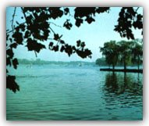
湖

Slide 3
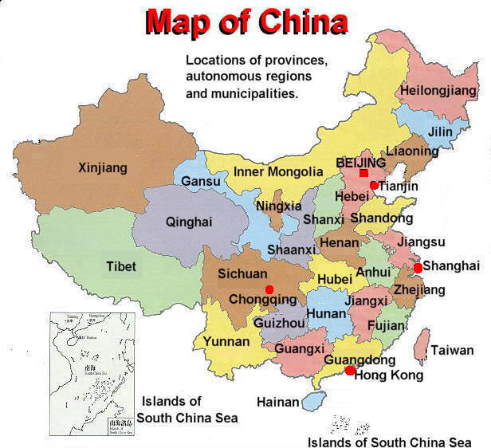

Slide 4
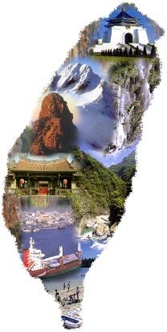

Slide 5
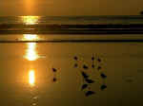
16 日月潭

Slide 6
日月潭
位 于 台 湾 南 投 县 以 北 。 湖 面 海 拔 不到 60 米 ， 是 玉 山 和 阿 里 山 间 的 天 然. 湖 泊 ，风 光 极 为秀 丽 。被 誉 为 宝 岛 明 珠。日 月 潭 中 有 一 座 小 岛名 曰 “光 华岛” 以 岛 为 界 ， 北 半 湖 形 同 圆日 ， 南 半 湖 形如弯月，日 月 潭 因 而 得 名 。日月潭 湖 水 清 澈 ，波 平 似 镜 ，两 岸 青 山 倒 映 其 中 ，恰 似 一 张 秀 丽 的 山 湖 风 景 画 。 日 月 潭 之 美 在于 山 水 相 依 、翠 峰 环 抱 、 潭 之 深 幽 、境 之 静谧。

Slide 7
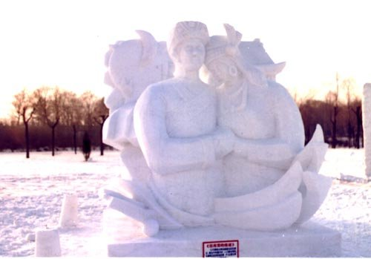

Slide 8

环绕

Slide 9
名胜古迹

Slide 10
隐隐约约

Slide 11
建筑

Slide 12
蒙蒙细雨

Slide 13
吸引

Slide 14
环绕 名胜古迹
建筑 蒙蒙细雨
吸引 隐隐约约

Slide 15
日月潭 是我国台湾省 最大的一个湖。

Slide 16


日月潭很深，湖水碧绿。湖中央有个美丽的小岛，叫光华岛。这个岛把湖水分成两半，北边像圆圆的太阳，叫日潭；南边像弯弯的月亮，叫月潭。所以人们称它为日月潭。

Slide 17

1、光华岛把湖水分成两半，北 边叫日潭，南边叫月潭。
2、光华岛把湖水分成两半， 北边 像圆圆的太阳，叫 日潭；南边 像弯弯的月 亮，叫月潭。

Slide 18

日月潭很深，湖水（ ），湖中央有个美丽的小岛，叫（ ），这个岛把湖水分成（ ）北边像圆圆的（ ），叫（ ）潭；南边像弯弯的（ ），叫（ ）潭。所以人们称它（ ）。
碧绿
光华岛
两半
太阳
日
月亮
月
日月潭

Slide 19
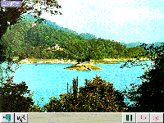

Slide 20

清晨，太阳刚刚升起，湖面上还飘着薄薄的雾。天边的晨星和山上的点点灯光，隐隐约约地倒映在湖水中。

Slide 21
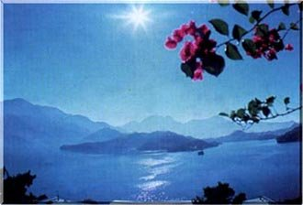

Slide 22

中午，太阳高照，整个日月潭的美景和周围的建筑，都清晰地展现在眼前。要是下起蒙蒙细雨，日月潭好象披上轻纱，周围的景物一片朦胧，就像童话中的仙境。

Slide 23
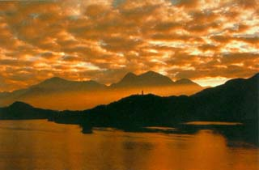

Slide 24


一个大湖高山躺 ，
北边圆圆像太阳，
南边弯弯像月亮，
日月潭上好风光。

Slide 25
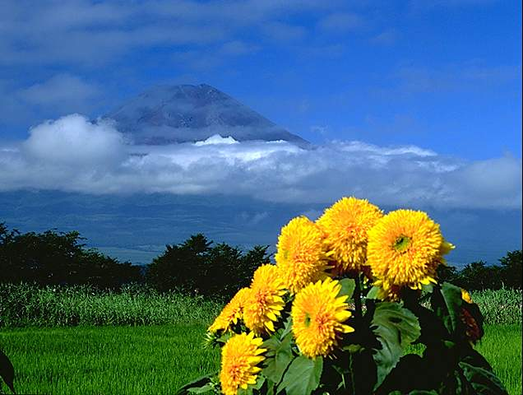
再见

